Slide 1

Marktwirtschaft
Bearbeitet von Patryk Zimowski ( 116629)
Institut für Wirtschaftswissenschaften und Finanzwesen
Rzeszower Universität 2021/2022

Slide 2

Präsentationsplan
Wie funktioniert FREIE MARKTWIRTSCHAFT?
Die Produktion
Arme Länder, reiche Länder
Verlust der Identität
Vor- und Nachteiele
Zusammenfassung

Slide 3
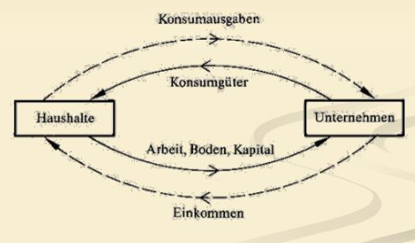
Wie funktioniert die freie Marktwirtschaft?

Slide 4
Zentrale Merkmale der freien Marktwirtschaft
Privatbesitz an Produktionsmitteln,
Vertrags- und Gewerbefreiheit,
Konsum- und Investitionsfreiheit,
offene Märkte,
freie Berufswahl,
freie Preisbildung.

Slide 5
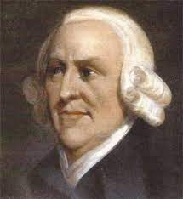
Definition der Freien Marktwirtschaft
• Erstmals beschrieben von Adam Smith (1723-1790)
• Markt steuert Produktion und Konsum
• Bereitstellung öffentlicher Güter und Geldmittel und die Sicherung einer Rechtsordnung durch den Staat
• Jeder trägt bewusst oder unbewusst zum Wohl der gesamten Gesellschaft bei, auch wenn er nur seine Eigeninteressen verfolgt
• Weitere Grundlage: Theorie des rationalen Handelns von Max Weber (1864-1920) • Handlungen des Menschen nach dem Zweck-Mittel-Kalkül

Slide 6
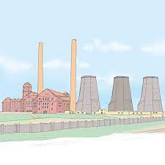
Die Produktion lat.: producere = hervor führen
Herstellung von Gütern, Unterscheidung in:
Industrieller Bereich
Handwerk
Land- und Forstwirtschaft
Künstlerischer Bereich

Slide 7
Modelle
Freie Marktwirtschaft
Soziale Marktwirtschaft
Sozialistische Marktwirtschaft
Weitere Modelle
Reale Wirtschaftsordnungen

Slide 8
Arme Länder, reiche Länder
Soziale Faktoren
Klaninteressen werden zu Staatswesen
Wirtschaftliche Faktoren
Rohstoffreiche Länder sind ärmer als
Rohstoffarme Länder
Geographische Faktoren
Länder an Küsten und Flüssen haben einen Vorteil
Klimatische Faktoren
Tropische Länder sind wegen Krankheiten
benachteiligt

Slide 9
Der Verlust der Identität
Die Globalisierung
zerstört die Prinzipien der Marktwirtschaft
Überfluss
Es werden mehr Güter und Waren produziert als benötigt werden
Überdruss
„Wegwerfgesellschaft“

Slide 10
Vorteile
Höchstleistungen durch freien Wettbewerb und Gewinnanreiz
Vielfältiges Güterangebot
Käufer entscheiden letztlich über das Güterangebot
Freie Entfaltung der Persönlichkeit und Individualität
Freie Berufs- und Arbeitsplatzwahl
Freie Verfügbarkeit über das Privateigentum, auch bei Produktionsmitteln

Slide 11
Nachteile
Auftreten von Konjunktur-schwankungen
Gefahr der Machkonzentration (Monopolisierung) und Wettbewerbs-beschränkung
Zu geringes Angebot an „öffentlichen Gütern“
Fehlende soziale und arbeitsrechtliche Absicherung
Arbeitslosigkeit kann zur Verelendung führen

Slide 12


Unterschiede zwischen Marktwirtschaft und Planwirtschaft
Unterschiede bei der Angebotsstruktur
Unterschiede bei der Preisgestaltung

Slide 13
Zusammenfassung

Slide 14
Quellen
www.bpb.de
www.hanisauland.de
www.anti-globalisierung.de
www.bild.de

Slide 15
Wortschatz

Slide 16
Danke für eure Aufmerksamkeit!

